Slide 1
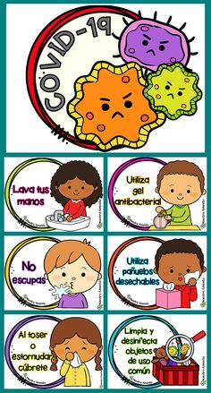
Higiene Personal: 3°Básico Para evitar contraer enfermedades

Slide 2
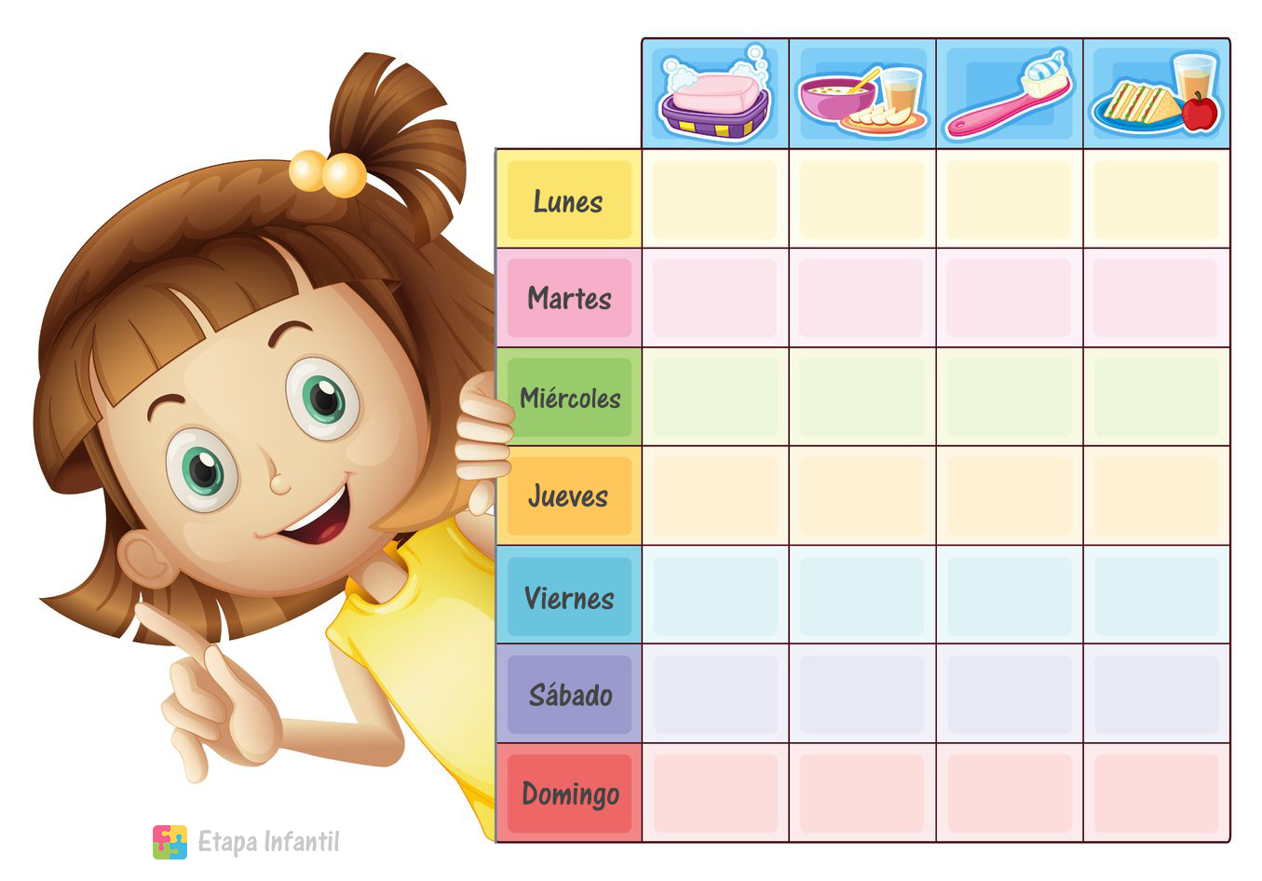
ACTIVIDAD COMPLEMENTARIA PUEDES HACER TU PROPIO CALENDARIO DE HABITOS DE HIGIENE PARA NO OLVIDAR

